Slide 1

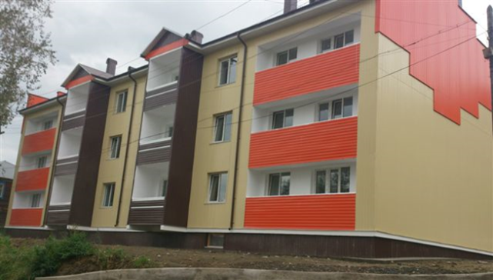
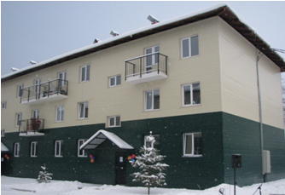
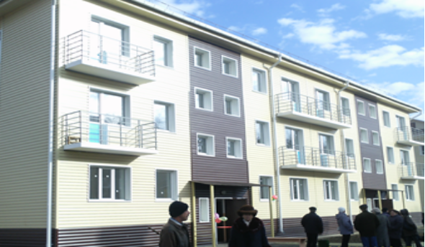
Министерство строительства, дорожного хозяйства Иркутской области
Информация о ходе реализации на территории Иркутской области мероприятий по ликвидации аварийного жилищного фонда

Slide 2
Информация о ходе реализации на территории Иркутской области мероприятий по ликвидации аварийного жилищного фонда
554
Объем АЖФ
который
необходимо
ликвидировать
Расселение аварийного жилищного фонда осуществляется в соответствии с целевыми показателями, установленными распоряжением Правительства Российской Федерации от 26 сентября 2013 года № 1743-р
тыс.кв. м
В котором поживают 33 тыс. чел.
Годы | Всего с учетом корректировки | 2014 | 2015 | 2016 | 2017
Всего тыс. кв. м | 554,0 | 103,8 | 138,4 | 156,3 | 155,4
С участием Фонда | 416,9 | 94,9 | 128,4 | 106,9 | 86,7
Без участия Фонда | 137,1 | 8,9 | 10,0 | 49,5 | 68,8
375,4
Расселено
АЖФ по
состоянию на
06.06.2017 года
тыс.кв. м
Или 67% от необходимого объема, переселено 21,9 тыс. чел.
Риски по недостижению целевого показателя до
1 сентября 2017 года имеются в отдельных муниципальных образованиях в объеме
106,2 тыс. кв. м.
181,8
Необходимо
расселить АЖФ
до 01.09.2017
тыс.кв. м
Или 33% от необходимого объема

Slide 3
Информация о ходе реализации на территории Иркутской области мероприятий по ликвидации аварийного жилищного фонда
Во исполнение Указа на территории Иркутской области реализуется три программы по переселению граждан:
Риски по недостижению
Указа № 600 имеются в следующих муниципальных образованиях
1. Региональная адресная «Переселение граждан, проживающих на территории Иркутской области, из аварийного жилищного фонда, признанного непригодным для проживания, в 2013 – 2017 годах»
г. Братск
рп. Магистральный
г. Усть-Илимск
Бодайбинское МО
Артемовское МО
Тайшетское МО
Усть-Удинское МО
Среднемуское МО
Новомальтинское МО
Еланцинское МО
2. Подпрограмма «Переселение граждан из ветхого и аварийного жилищного фонда Иркутской области» на 2014 – 2020 годы государственной программы Иркутской области «Доступное жилье»
3. Подпрограмма «Переселение граждан из жилых помещений, расположенных в зоне БАМ» на 2014 – 2020 годы государственной программы «Доступное жилье»
рп. Магистральный
п. Улькан

Slide 4
Информация о ходе реализации на территории Иркутской области мероприятий по ликвидации аварийного жилищного фонда
Районы Иркутской области | План (тыс. кв. м) | Факт на 06-06-17 (тыс. кв. м) | % выполнения
Итого по Иркутской области | 551,45 | 375,40 | 68%
Районы Иркутской области | План (тыс. кв. м) | Факт на 06-06-17 (тыс. кв. м) | % выполнения
Город Черемхово | 59,6 | 59,6 | 100%
Город Иркутск | 39,7 | 39,7 | 100%
Шелеховский мун. район | 34,4 | 34,3 | 100%
Город Зима | 21,3 | 21,3 | 100%
Слюдянский мун. район | 20,9 | 20,9 | 100%
Город Усолье-Сибирское | 17,9 | 17,9 | 100%
Город Свирск | 10,2 | 10,2 | 100%
Нижнеудинский мун. район | 4,1 | 4,1 | 100%
Жигаловский мун. район | 3,0 | 3,0 | 100%
Черемховский мун. район | 2,9 | 2,9 | 100%
Город Ангарск | 2,6 | 2,6 | 100%
Поселок Залари | 1,7 | 1,7 | 100%
Эхирит-Булагатский мун. район | 0,9 | 0,9 | 100%
Качугский мун. район | 0,9 | 0,9 | 100%
Город Усть-Кут | 38,7 | 32,8 | 85%
Нижнеилимский мун. район | 11,8 | 10,6 | 89%
Город Усть-Илимск | 6,6 | 5,2 | 79%
Осинский мун. район | 4,9 | 4,6 | 94%
Киренский мун. район | 4,8 | 3,5 | 72%
Нукутский мун. район | 3,3 | 2,1 | 65%
Иркутский мун. район | 3,0 | 2,3 | 77%
Город Тулун | 2,3 | 2,0 | 87%
Братский мун. район | 2,1 | 1,9 | 90%
Чунский мун. район | 1,9 | 1,7 | 91%
Боханский мун. район | 1,7 | 1,6 | 95%
Город Братск | 152,1 | 44,1 | 29%
Казачинско-Ленский мун. район | 37,5 | 21,3 | 57%
Бодайбинский мун. район | 27,7 | 11,2 | 41%
Тайшетский мун. район | 17,9 | 7,8 | 44%
Усть-Удинский мун. район | 7,0 | 1,9 | 27%
Усольский мун. район | 6,7 | 0,8 | 11%
Ольхонский мун. район | 1,4 | 0,1 | 10%

Slide 5
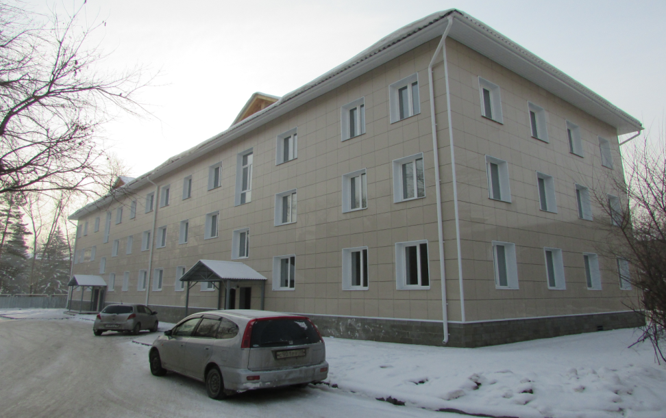
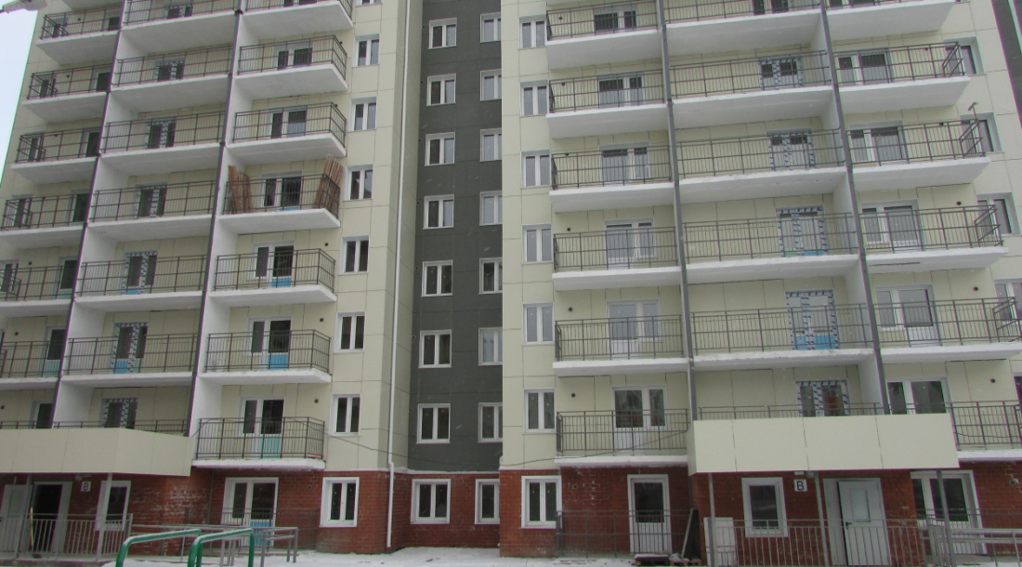
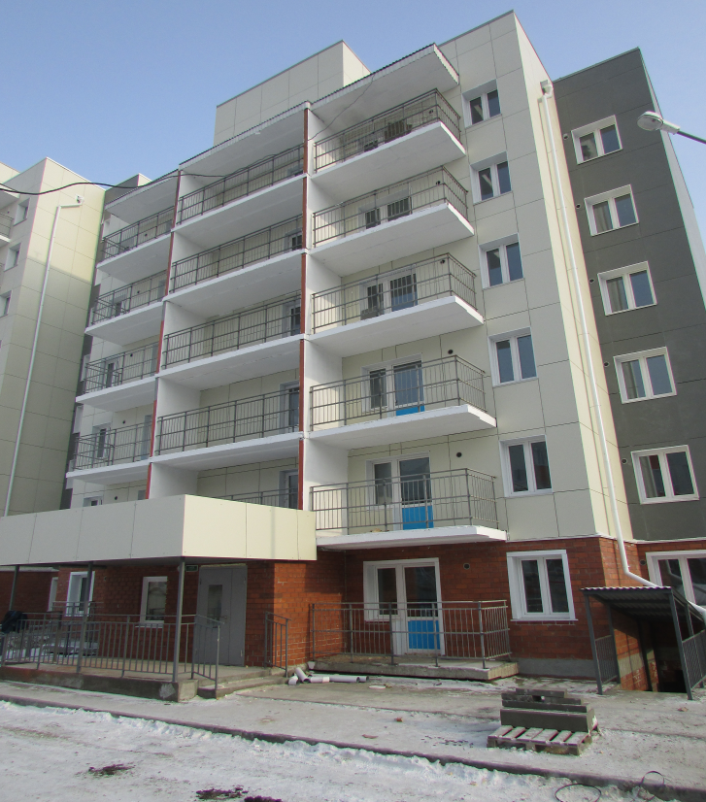
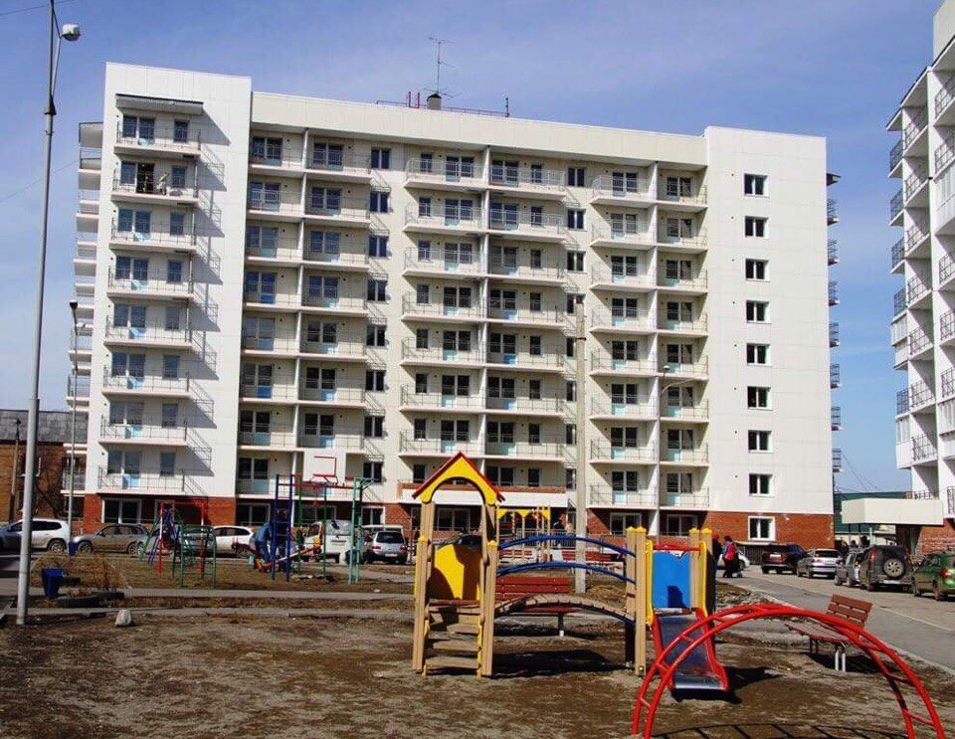
Примеры построенных домов в рамках программы во взаимодействии с Фондом ЖКХ
г.Шелехов

Slide 6
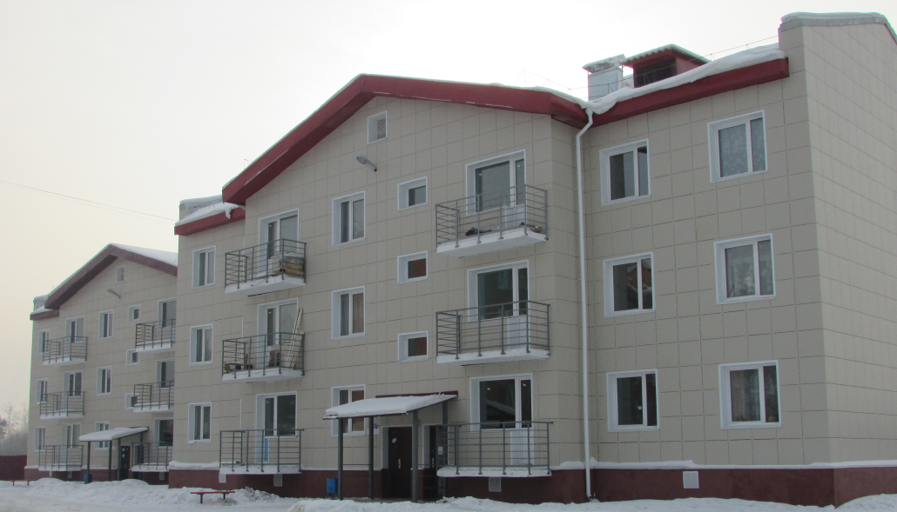
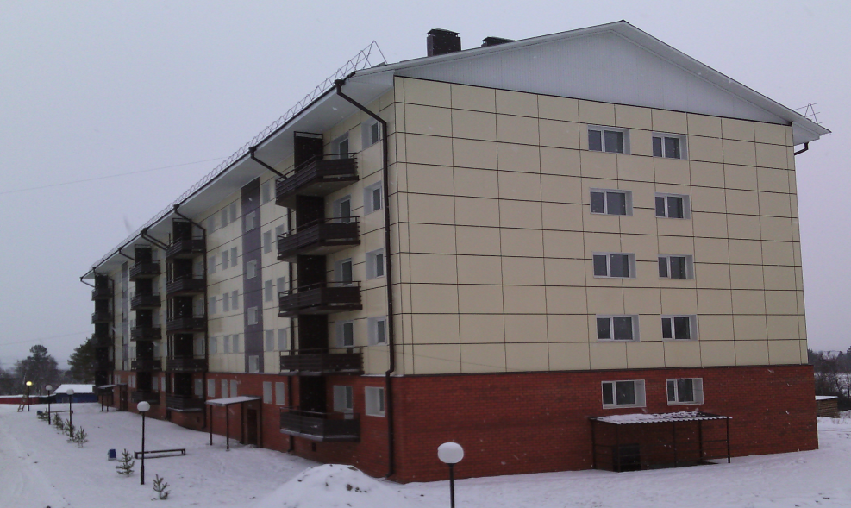
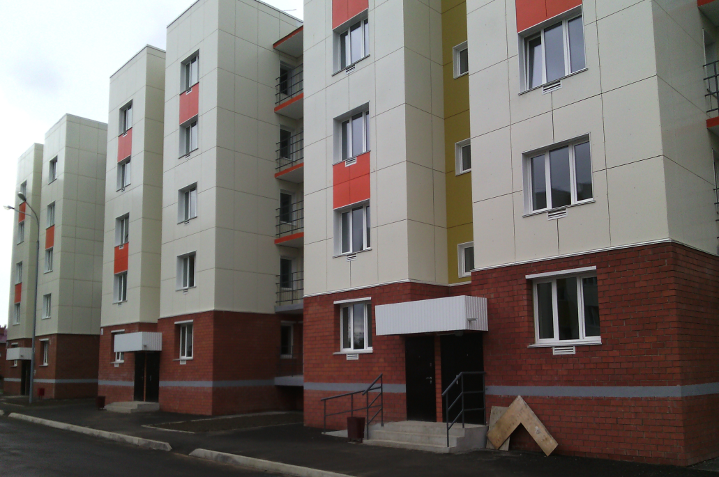
Примеры построенных домов в рамках программы во взаимодействии с Фондом ЖКХ
г. Шелехов

Slide 7
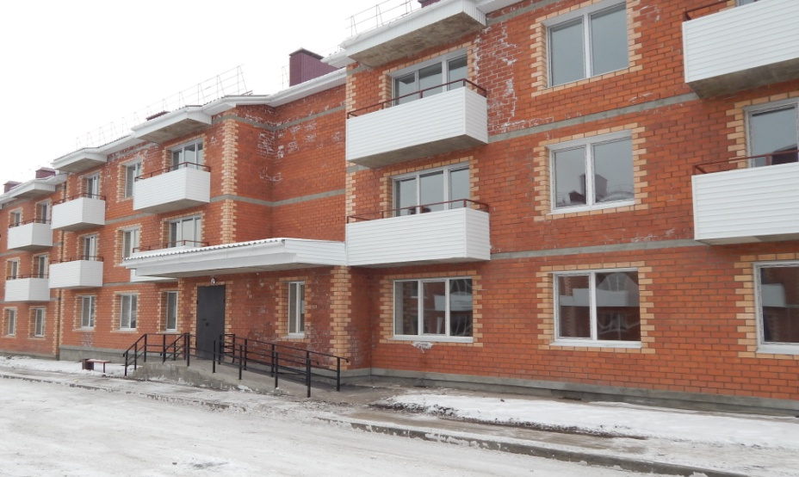
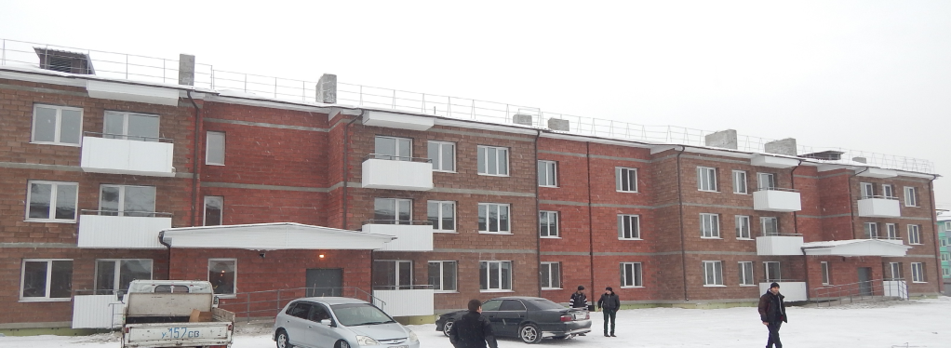
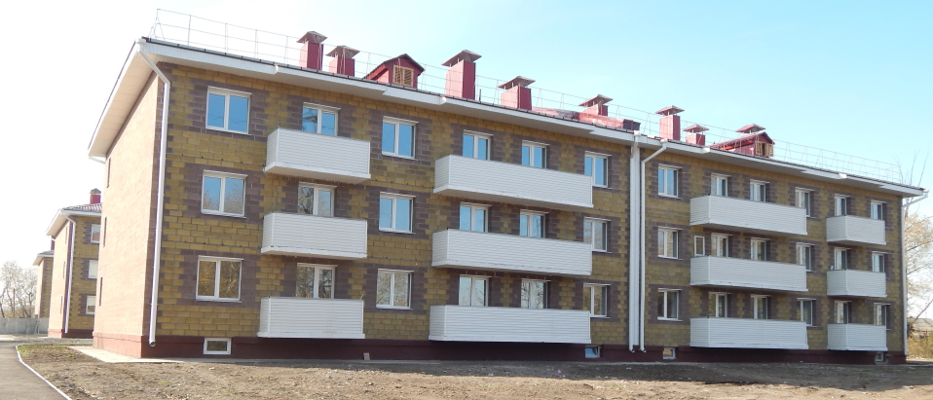
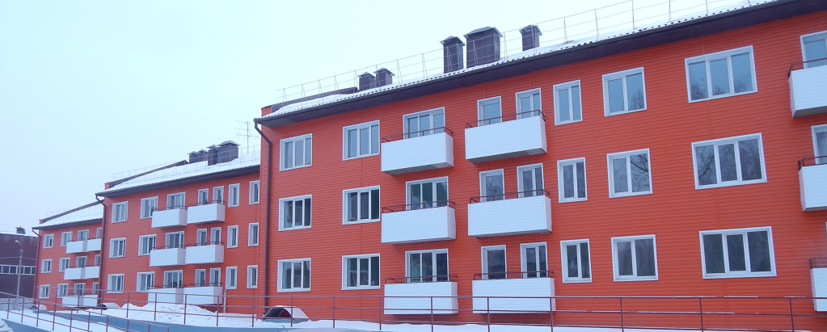
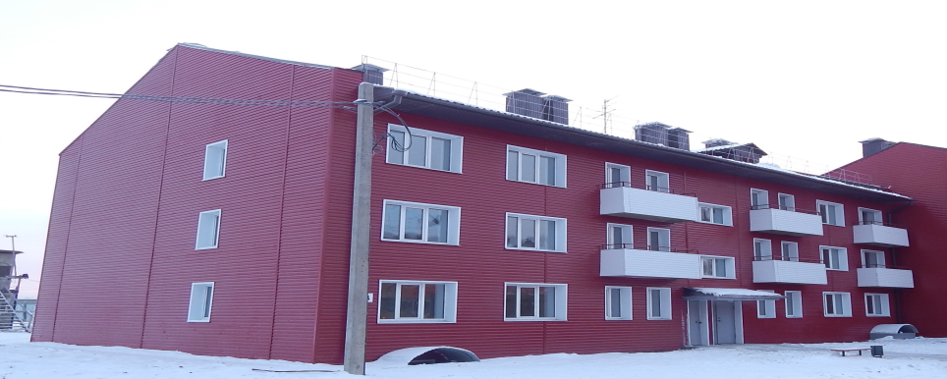
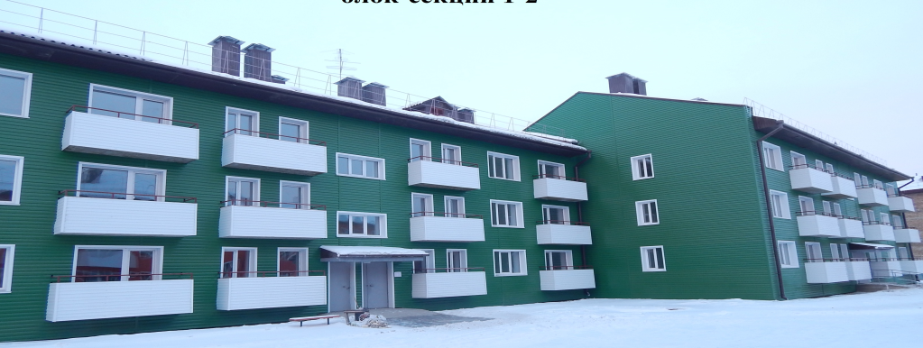
Примеры построенных домов в рамках программы во взаимодействии с Фондом ЖКХ
г. Черемхово

Slide 8
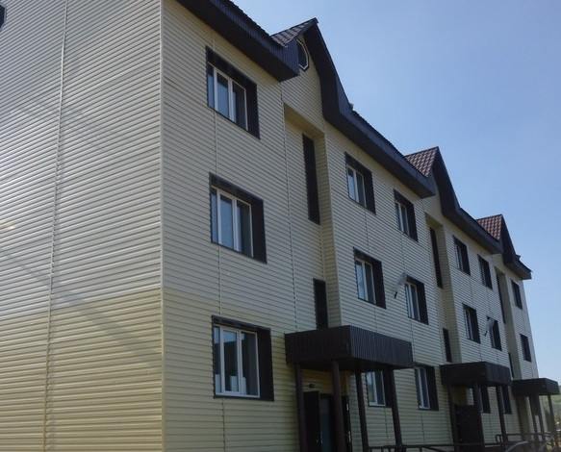
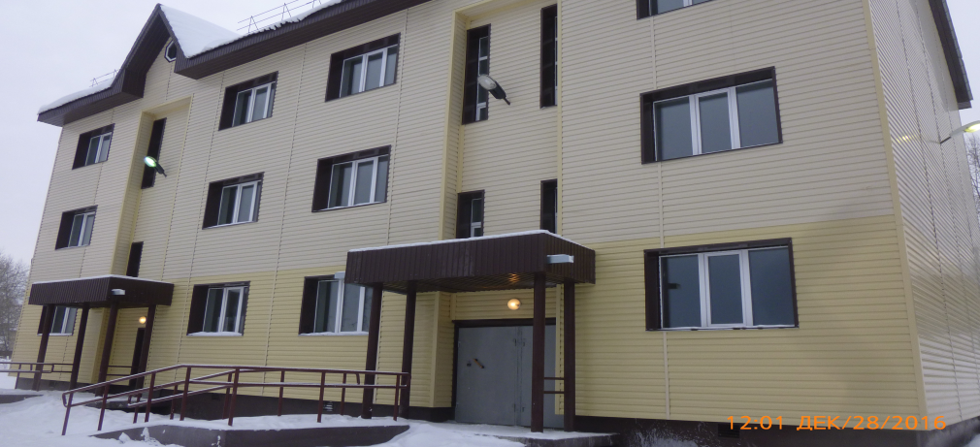
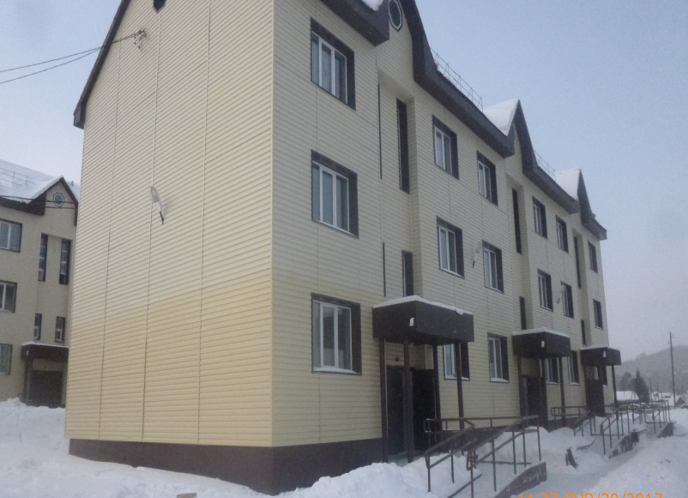
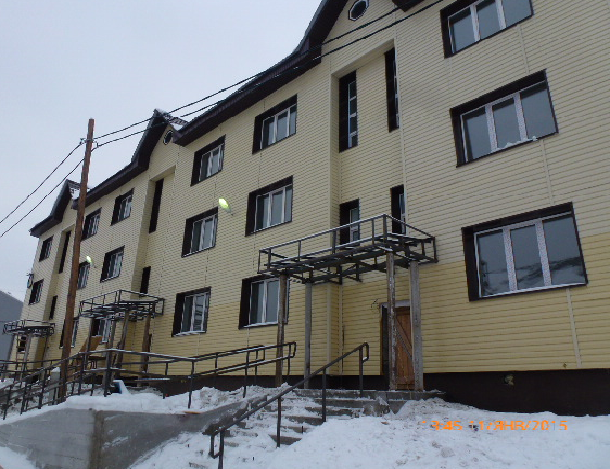
Примеры построенных домов в рамках программы во взаимодействии с Фондом ЖКХ
г. Усть-Илимск

Slide 9
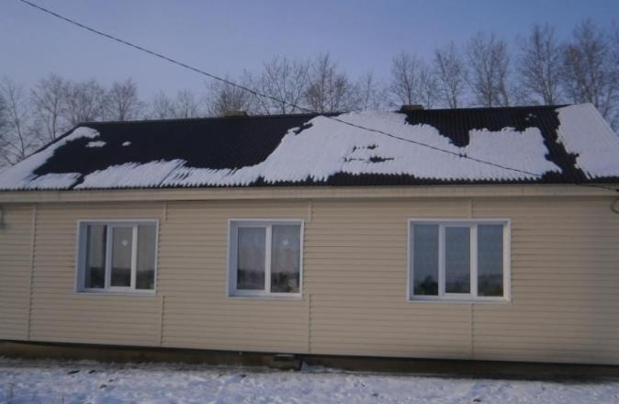
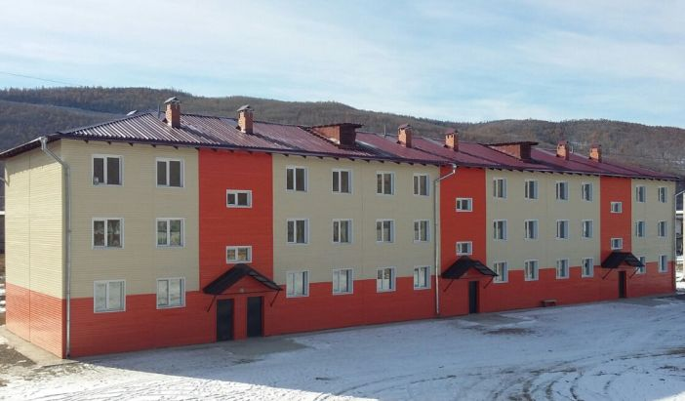
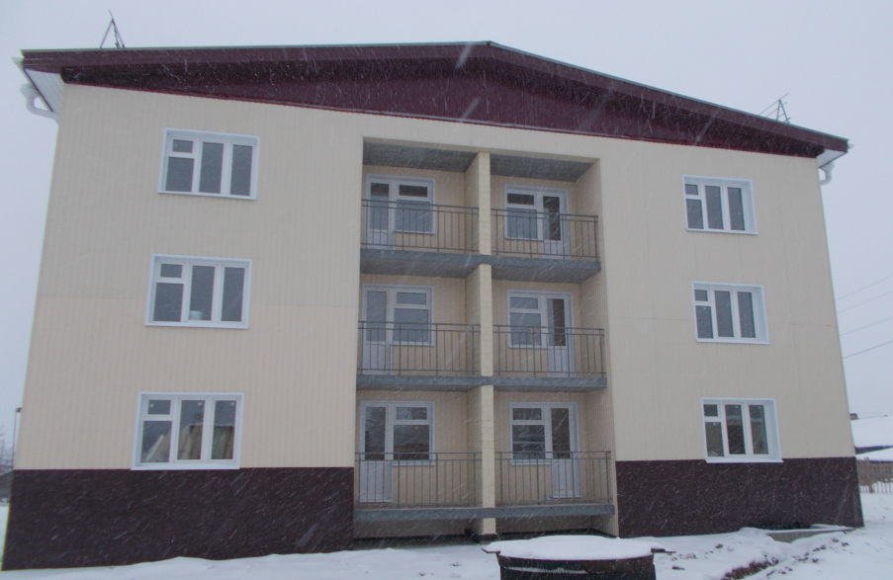
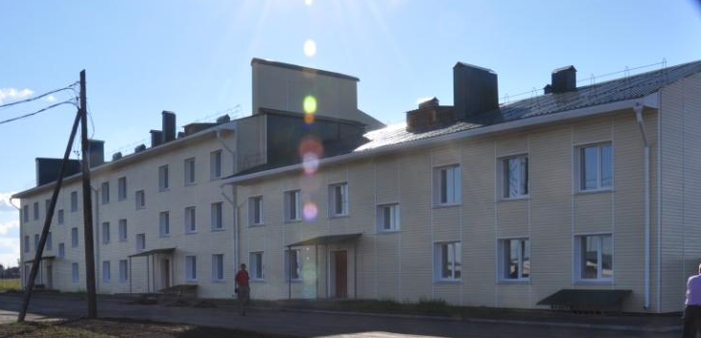
Примеры построенных домов в рамках Областной программы по переселению граждан
с. Новогоромово Черемховский р-н
п. Култук Слюдянский р-н
Вихоревка Братский р-н
Усть-Орда

Slide 10
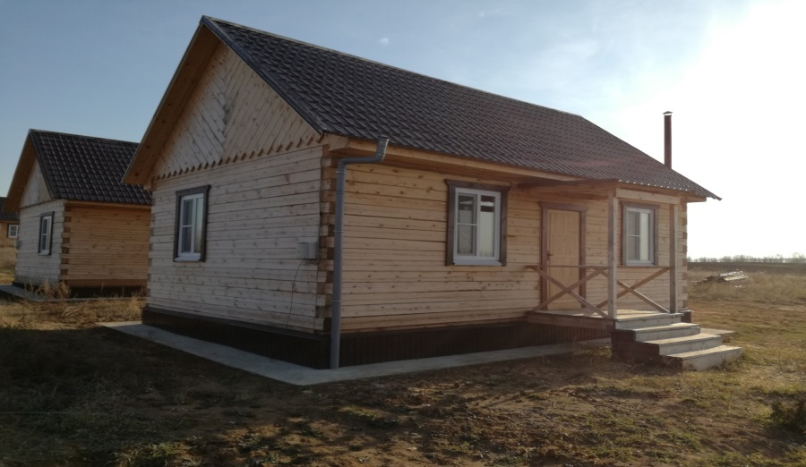
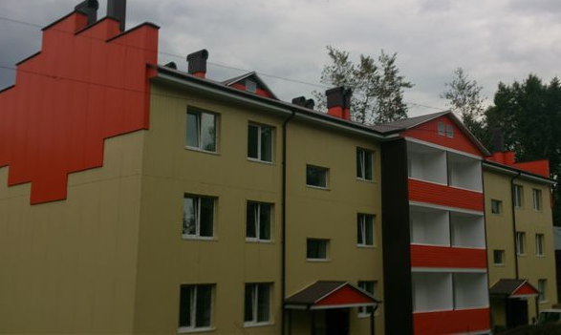
Примеры построенных домов в рамках Областной программы по переселению граждан
д. Ревякина (Иркутский р-н)
Бодайбо

Slide 11
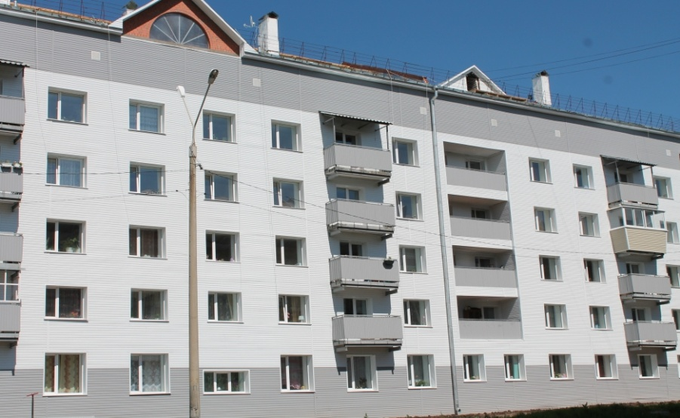
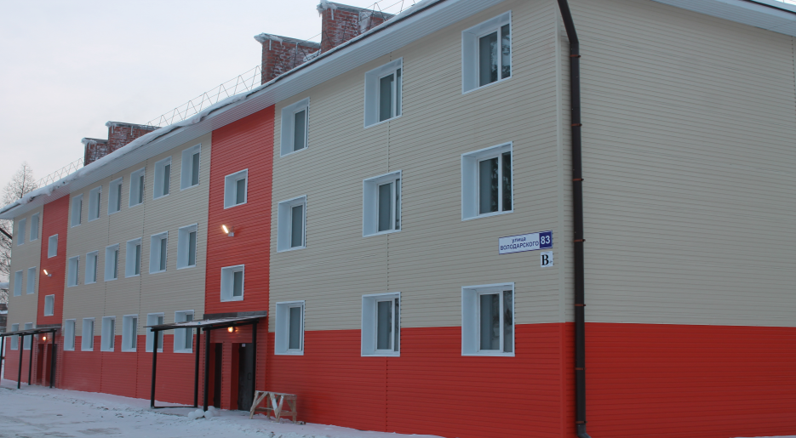
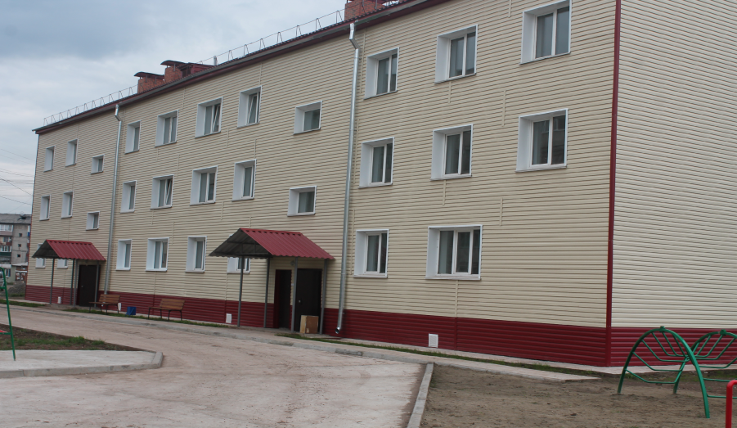
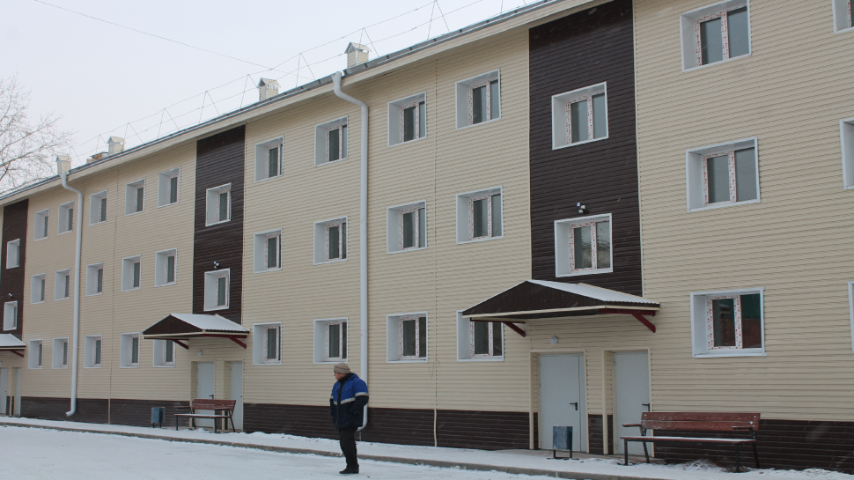
Примеры построенных домов в рамках программы по переселению из зоны БАМа
г. Усть-Кут

